Slide 1
“NON-RESPONDER”: È UN FALLIMENTO DELLA TECNICA, DELLA BIOLOGIA O DELLA COMPLIANCE?
Alessio Basolo
Obesity and Lipodystrophy Center
Endocrinology Unit
University Hospital of Pisa
56124 Pisa, Italy

Slide 2

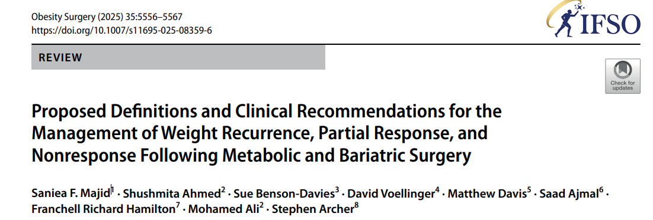
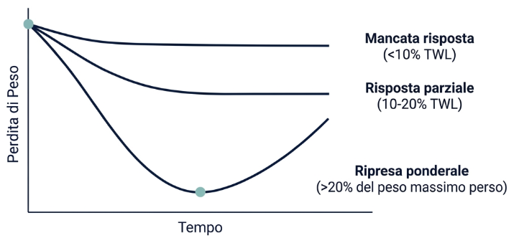
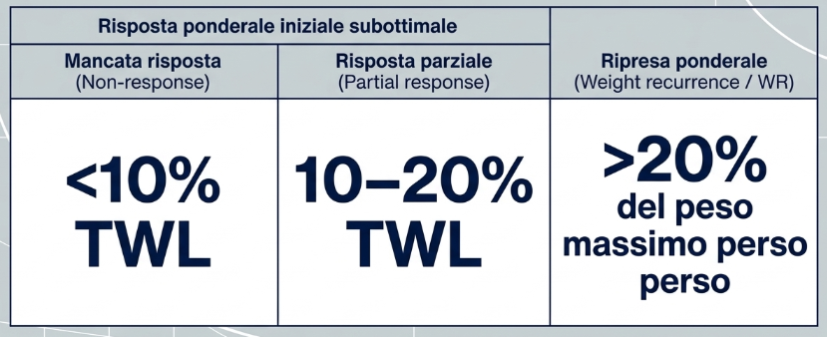
Dopo l’intervento, la risposta alla chirurgia può variare da paziente a paziente e sono state proposte diverse definizioni per identificare i pazienti non responder.
Notes:
Dopo l’intervento, la risposta alla chirurgia può variare da paziente a paziente e, nel corso del tempo, sono state proposte diverse definizioni per identificare i pazienti non responder. Le più recenti distinguono una mancata risposta, quando la perdita di peso è inferiore al 10%, una risposta parziale, quando è compresa tra il 10 e il 20%, e una ripresa ponderale, quando si recupera più del 20% del peso massimo perso

Slide 3
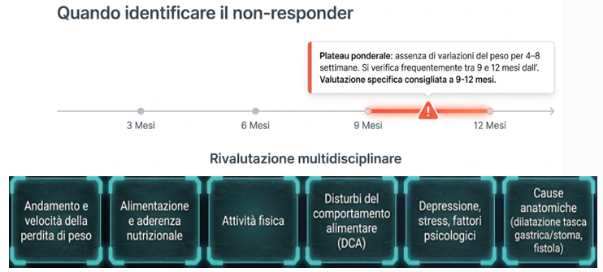
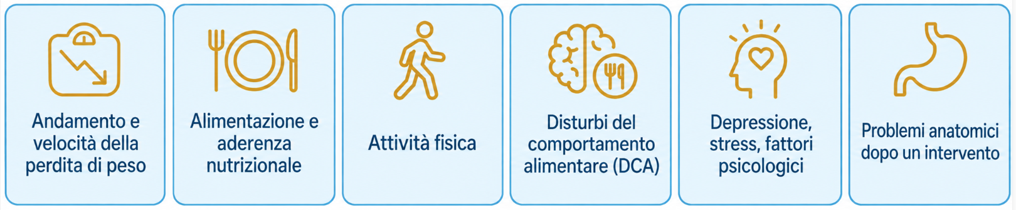
Notes:
Pouch distension = dilatazione della piccola tasca gastrica sopra il bendaggioLSGLaparoscopic Sleeve Gastrectomy = gastrectomia verticale/sleeveDilatation of gastric pouch = dilatazione dello stomaco residuo (“sleeve”) RYGBRoux-en-Y Gastric Bypass = bypass gastrico Roux-en-YPossibile dilatazione della tasca gastrica, dell'outlet gastro-digiunale o comparsa di una fistola gastrogastrica

Slide 4

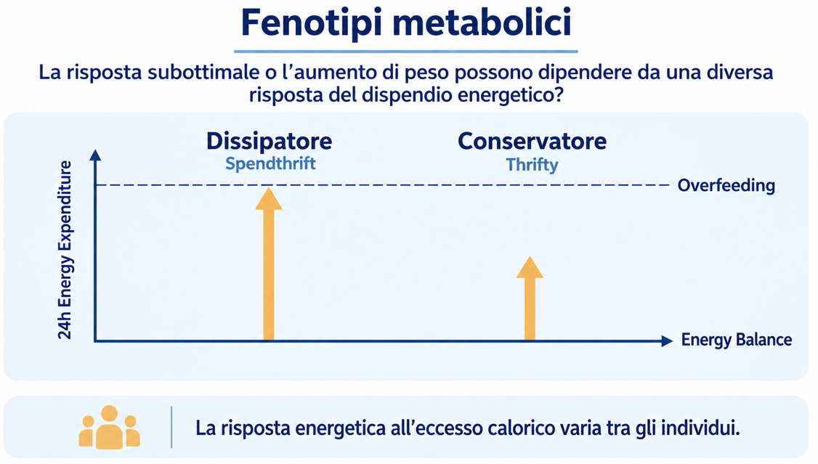
Il termine “fallimento” dovrebbe essere evitato
Non parlare di surgical failure o weight-loss failure, perché:
      non riflettono la natura cronica e recidivante dell’obesità
Schlögl M, Krakoff J, Thearle MS. Energy Expenditure Responses to Fasting and Overfeeding Identify Phenotypes Associated With Weight Change. Diabetes. 2015
Basolo A et al. Deviations in energy sensing predict long term weight change in overweight Native Americans. Metabolism. 2018 May
Basolo A et al Recharacterizing the Metabolic State of Energy Balance in Thrifty and Spendthrift Phenotypes. J Clin Endocrinol Metab. 2020

Slide 5
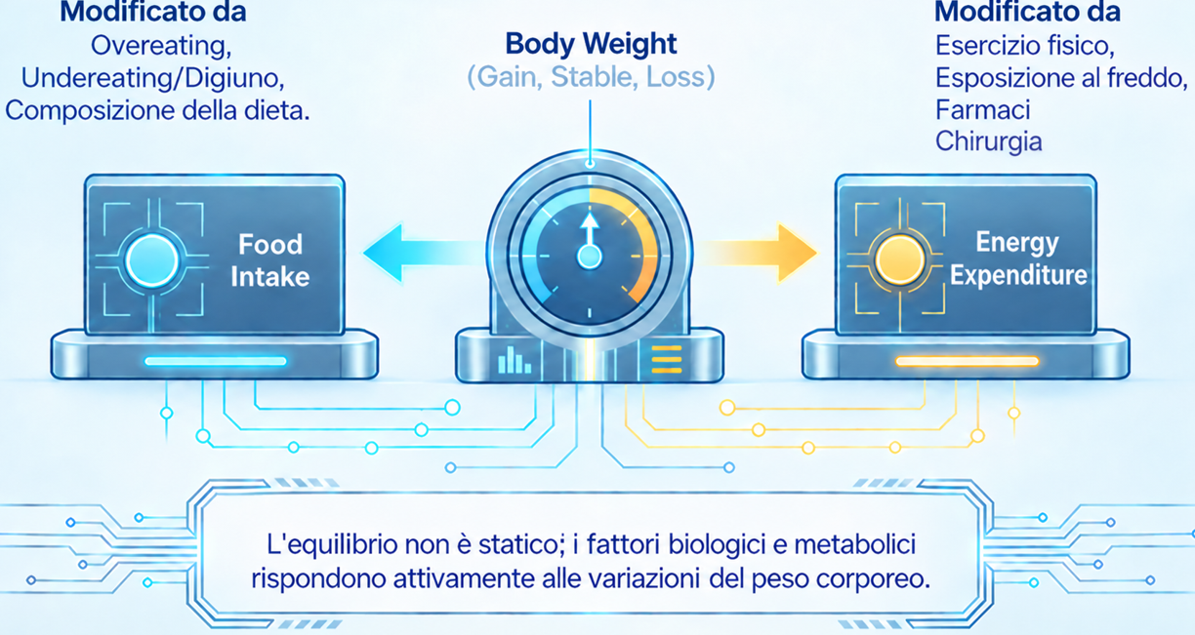
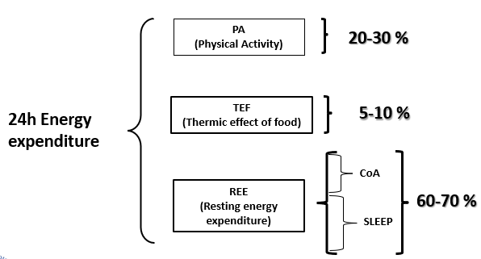

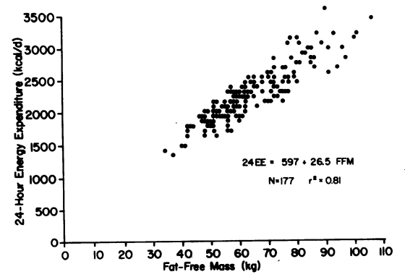
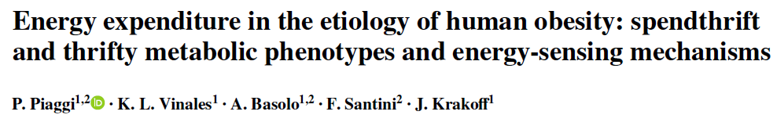
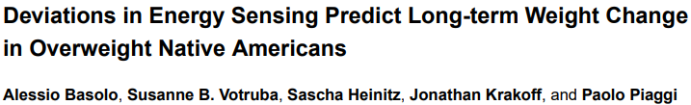
Fattori biologici e metabolici
Equilibrio Dinamico
Ravussin et al, JCI 1986
J Endocrinol Invest. 2018
Metabolism 2018
Notes:
Il peso corporeo è regolato da una rete di ingranaggi biologici finemente coordinati che lavorano continuamente secondo un modello dinamico per cui le entrate e le uscite si influenzano reciprocamente per mantenere l'equilibrio del bilancio energetico. Il tessuto adiposo è responsabile di assorbire le fisiologiche oscillazioni ed anch'esso è mantenuto in quantità costanti grazie al sistema della leptina

Slide 6
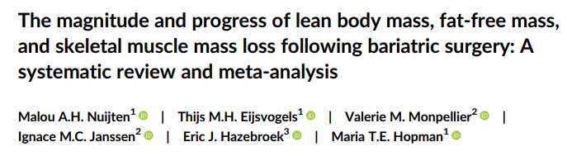

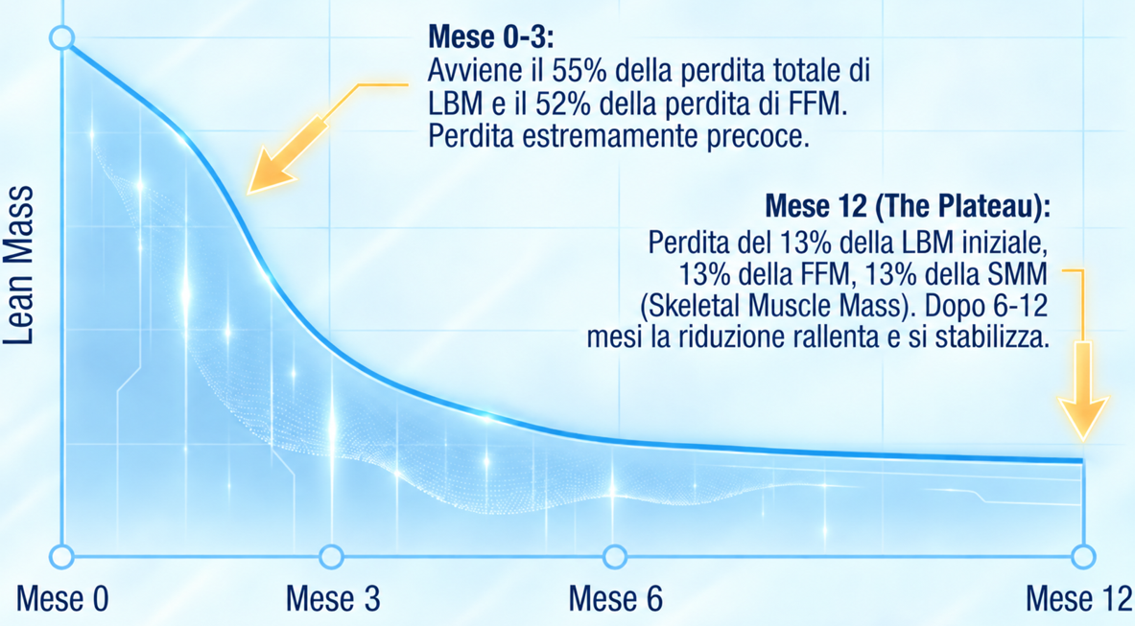

Sep 2021

Slide 7


Dopo calo ponderale (dieta, farmaci o chirurgia)
Adattamento metabolico

Slide 8
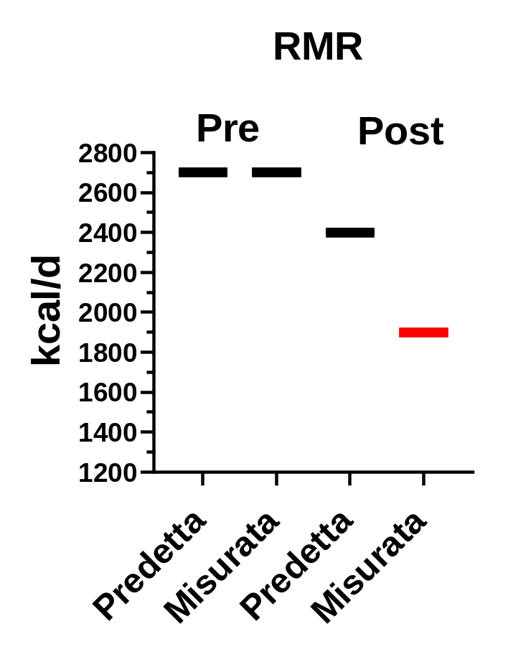


Camera metabolica
RMR osservata/misurata
Differenza tra RMR misurata e RMR predetta : - 600 kcal/d
RMR predetta
Equazione che
predice la RMR dopo i cambi di composizione corporea (FM, FFM) avvenuta dopo l'intervento (dieta, farmaci, chirurgia)
"In response to weight loss, RMR is often reduced to a greater extent than would be expected by the loss of fat-free mass and fat mass"
Ravussin et al, Physiology of Energy Expenditure in the Weight-Reduced State, Obesity 2020
Notes:
In risposta alla perdita di peso, RMR si riduce spesso in misura maggiore rispetto a quanto ci si aspetterebbe in base alla perdita di massa magra e massa grassa.

Slide 9

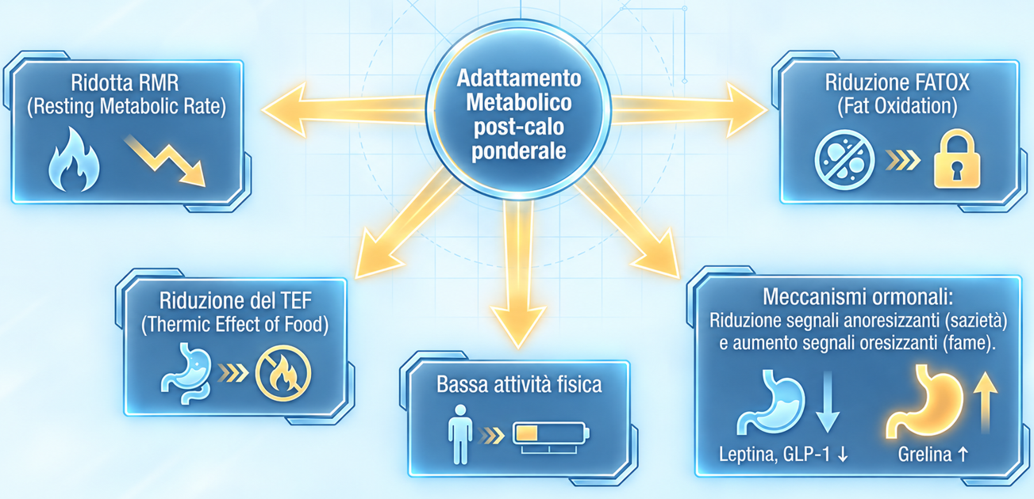

Slide 10
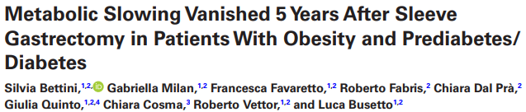
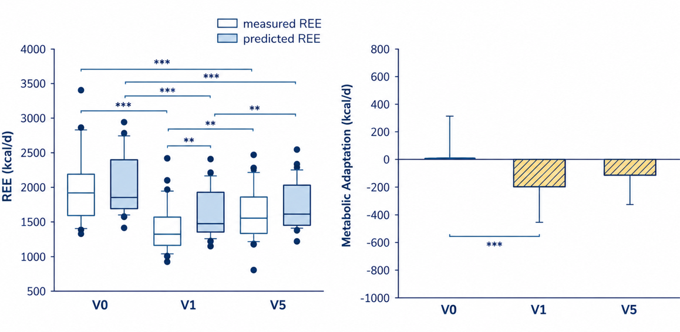
Chirurgia bariatrica
valutare adattamento metabolico 1 year (V1) e 5 anni (V5) dopo LSG in 37 pazienti (obesità, pre diabete, diabete)
  Composizione corporea
  REE
JCEM 2022

Slide 11
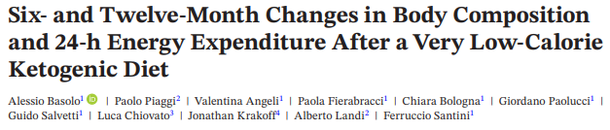
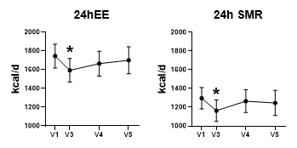
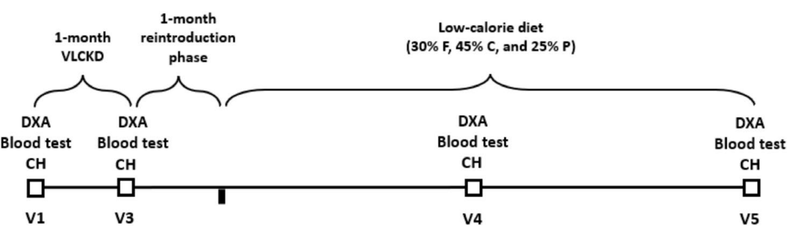
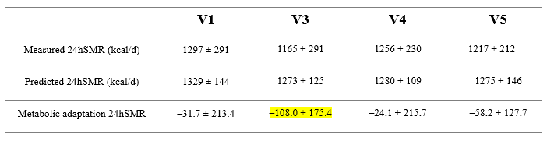
Obesity 2026
V1: first day of VLCKD
V3: after 1-month from V1
V4: after 6 months
V5: after 12 months
Notes:
the average minute‐by‐minute EE profiles over the 24‐h period at V3 (end of VLCKD) and V4 (6 months) in the 14 participants who completed both visits
11

Slide 12

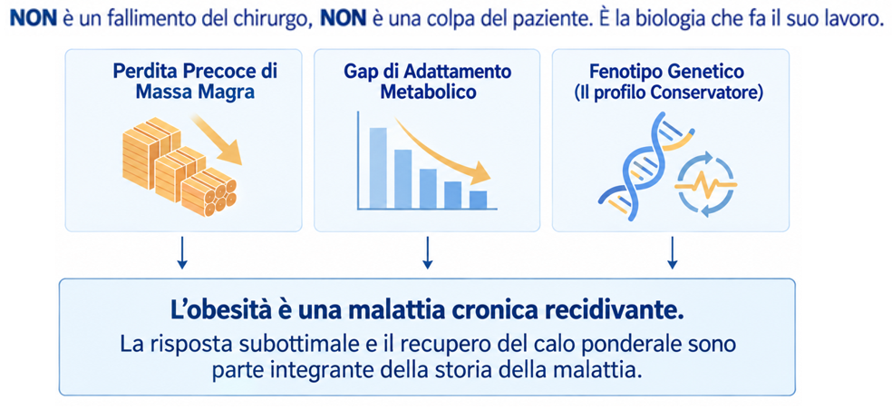

Slide 13

Grazie

